Slide 1
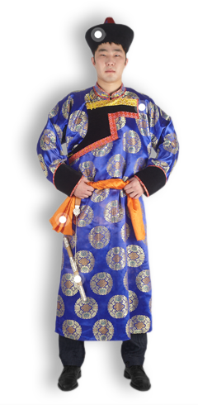
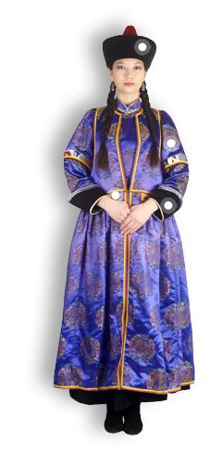
«Праздники и культурные традиции народов»
Окружающий мир
Начальные классы
Автор: Осоронова Светлана Александровна,
Учитель МОУ «СОШ №3 п.Дарасун»
2019

Slide 2
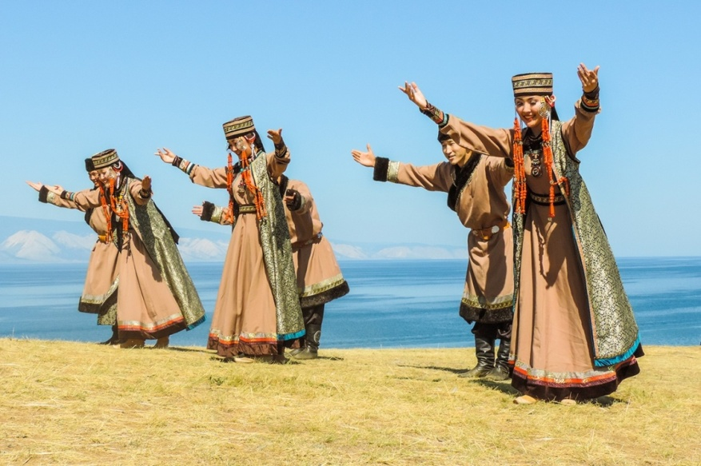
Буряты - немногочисленный народ. Суровые климатические условия Сибири
повлияли на характер местных жителей. Своеобразен менталитет бурятского этноса.
Минимальное причинение вреда живому, было устоем их жизни и поведения.
Причем оно освящалось шаманизмом и буддизмом.
Веками складывалась цельная система экологических принципов
и традиций гуманного, глубоко нравственного,
трепетного отношения к природе, к её творениям...

Slide 3
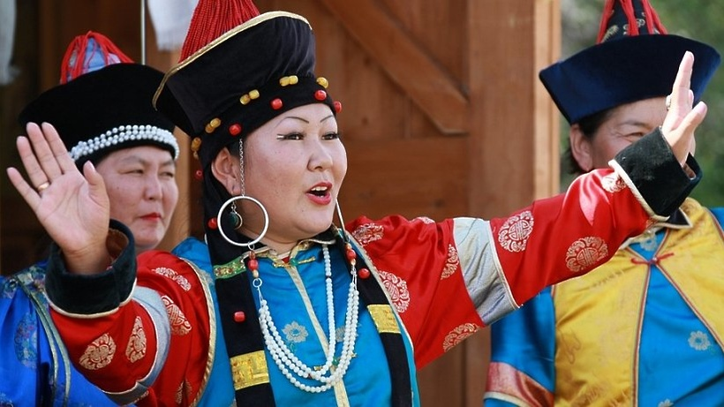
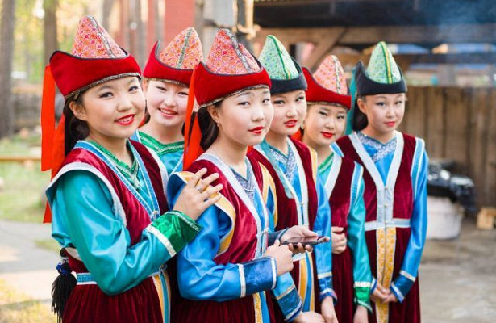
Буряты - коренное население Республики Бурятия, Усть-Ордынского Бурятского
автономного округа и Иркутской области.
Численность - 445 тыс. человек
Язык - бурятский.
Религия - буддизм, шаманизм.

Slide 4
В обиходе сегодня не встретишь национальную
одежду, украшенную ожерельями и бусами из коралла,
нефрита, нешлифованного янтаря, малахита или
комплектами серебряных монет. Национальную
бурятскую одежду надевают на Сурхарбаан.
Бурятская национальная одежда состоит из шапки,
дэгэла (костюма) и обуви - эрмэг гутал.
Шапка оканчивается кисточкой, которая символизирует
лучи солнца, связанные с космосом. Голубая ткань
шапки - это небо, отделка из темного меха внизу
символизирует Байкал. Дэгэл - национальный костюм,
расшитый золотыми узорами, состоит из самого
костюма (дэгэла) и ожа, сшитого по очень сложной
выкройке. На костюме крепятся боковые украшения,
состоящие из знака сансары с чеканным изображением
дракона Ло в середине, и два или в три этажа атрибуты
жеских украшений, имеющих специальное назначение
для ухода за кожей, либо за ногтями.

Slide 5
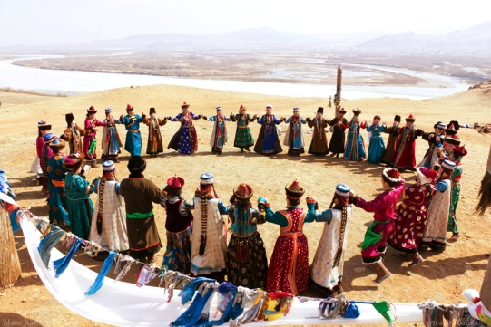
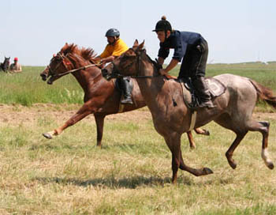
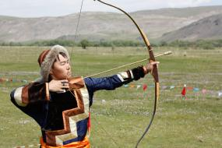
ПРАЗДНИЧНЫЕ ТРАДИЦИИ БУРЯТ
Несмотря на тяжелую жизнь, бурятский народ сумел создать
свою культуру. Из уст в уста передавались легенды и сказания
о борьбе против угнетения. Народные умельцы изготавливали
замечательные изделия, украшали одежду яркими вышивками.
На праздниках состязались искусные стрелки из лука,
бойцы и наездники.

Slide 6
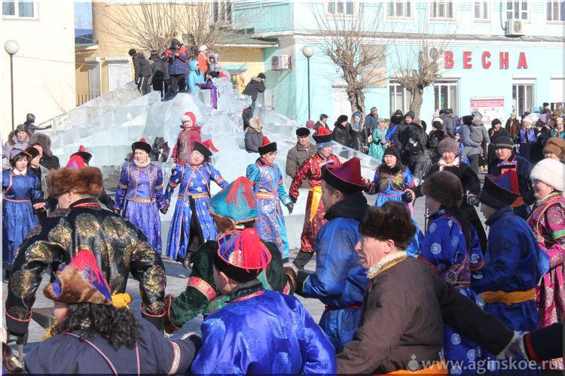
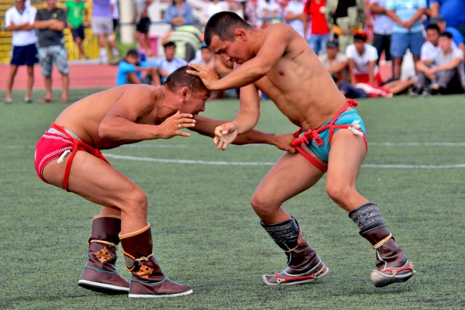
2 ОСНОВНЫХ ПРАЗДНИКА БУРЯТ
Сагаалган - праздник белого месяца. Один из
наиболее известных праздников монголоязычных народов, который приурочен к началу нового года
по старинному монгольскому лунному календарю.
Сурхарбаан - бурятский летний спортивный
народный праздник.
Древнее название - "Эрын гурбан наадан"
(Игры трёх мужей)

Slide 7
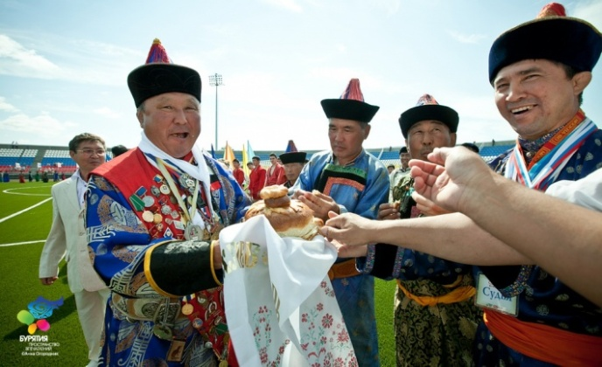
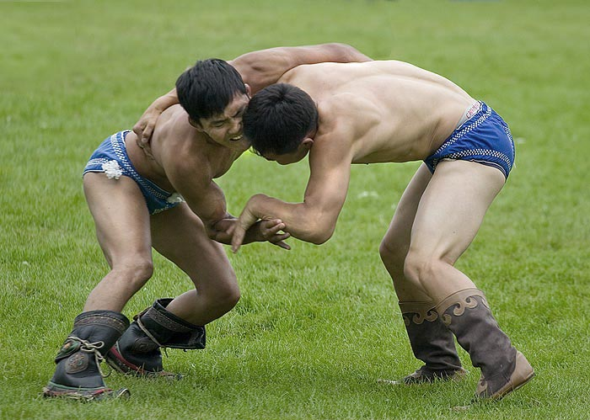
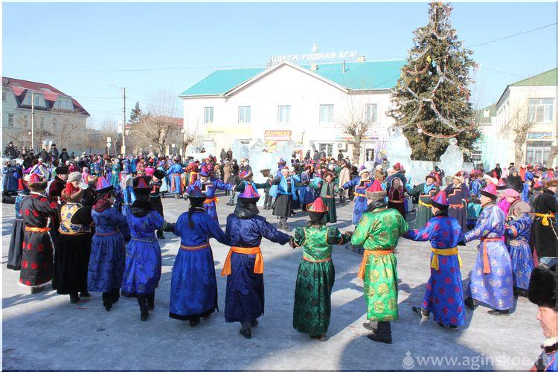
Великий праздник "Сурхарбан" проходит ежегодно,
и по сей день в тёплое время года.Новый год по
восточному календарю в феврале "Сагаалган".
Празднование белого месяца принадлежит к древнейшим
народным обычаям Центральной Азии, к временам,
предшествовавшим эпохе Чингизхана. Белый месяц
в символике связан с понятием добра, счастья,
благополучия, честности, чистоты...

Slide 8
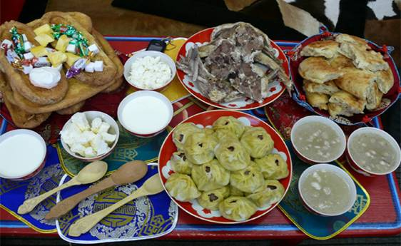
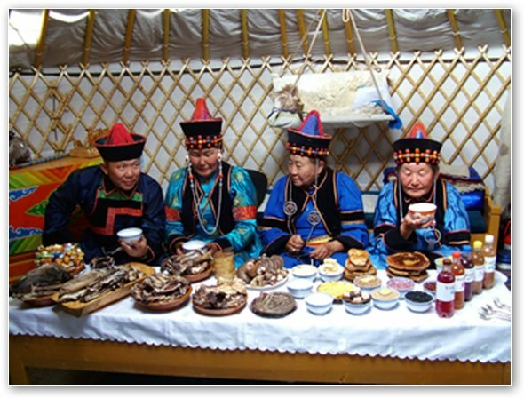
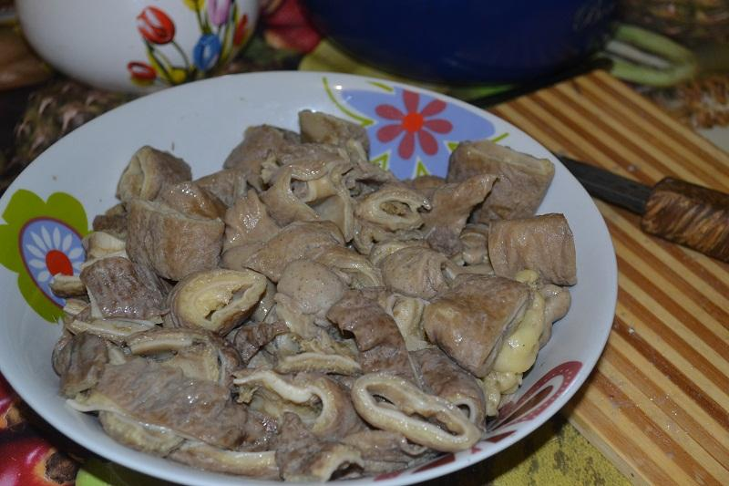
ТРАДИЦИИ БУРЯТСКОЙ КУХНИ
Буряты - народ кочевой, в связи с чем у этого народа
сложились свои традиции в питании.
Образ жизни кочевников требует огромных физических затрат,
поэтому кухня бурятского народа отличается
сытностью блюд и их калорийностью.
Занимаясь скотоводством с незапамятных времён, этот
народ имеет в своём рационе огромное множество мясных
и молочных блюд.

Slide 9
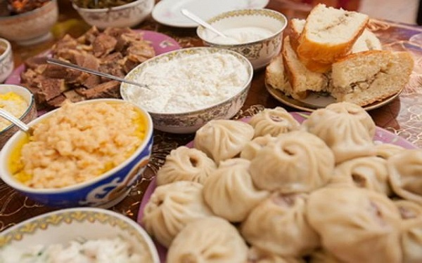
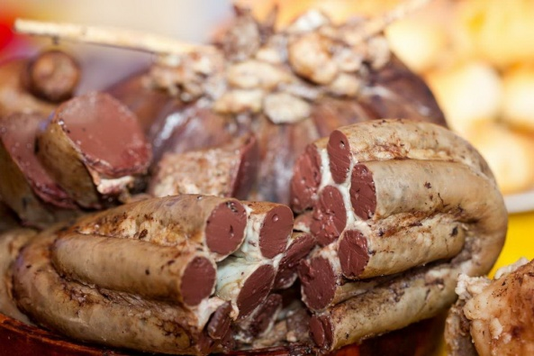
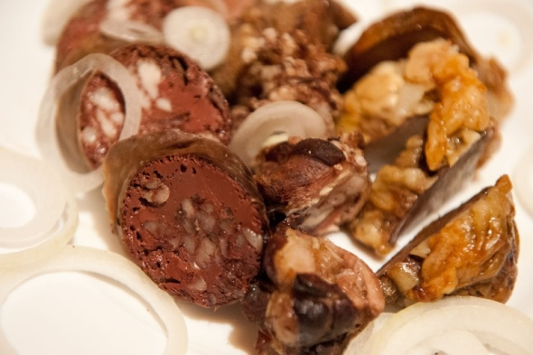
ПИЩА
Мясная пища занимала исключительно важное место в питании бурят.
Назначение и количество потребления возрастали в зимнее время.
Наиболее мясо считалось конина, затем шла баранину.
Для разнообразия употреблялись звериное мясо –
козлятину, сохатину, заячье и беличье мясо.

Slide 10
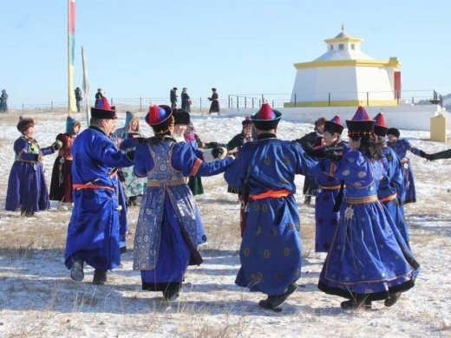
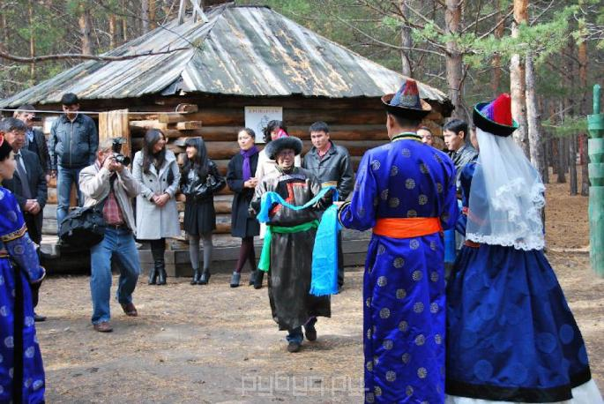
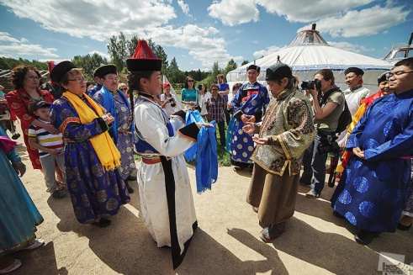
СВАДЕБНЫЕ ТРАДИЦИИ
Свадебные обычаи и традиции в разных этнических группах имели свои особенности.
По существующим традициям, все сородичи невесты должны были делать подарок
ей во время свадьбы. Родители молодоженов хорошо запоминали тех,
кто преподносил подарки, чтобы впоследствии отплатить равноценным подарком.
Этапы обряда: предварительный сговор, сватовство, назначение свадьбы,
поездка жениха с родственниками к невесте и уплата колыма, девичник,
разыскивание невесты и отправление свадебного поезда, ожидание в доме жениха,
бракосочетания, освещение новый юрты.

Slide 11
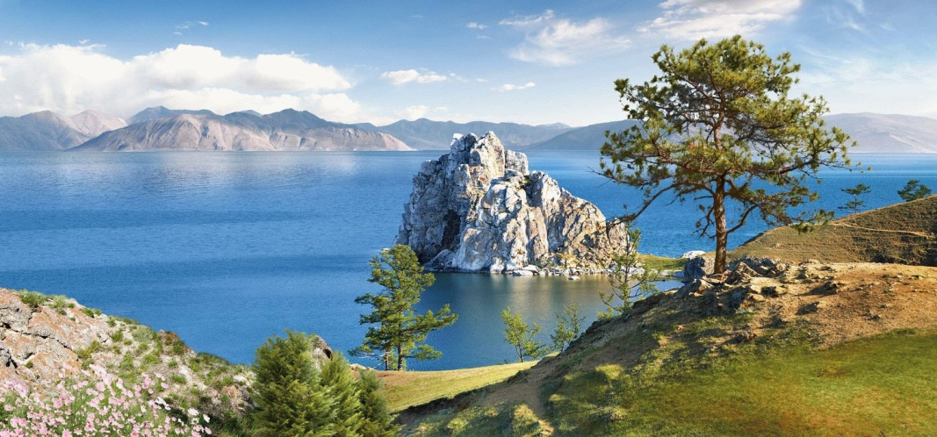
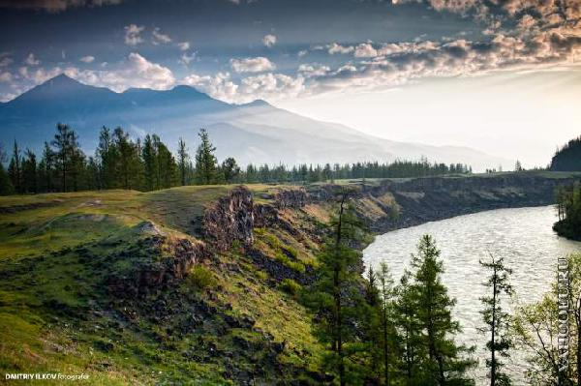
ПРИРОДООХРАННЫЕ ТРАДИЦИИ БУРЯТСКОГО НАРОДА
К одной из главных традиций относится священное почитание природы.
Нельзя наносить вред природе. Ловить или убивать молодых птиц.
Рубить молодые деревья. Нельзя бросать мусор и плевать в священные
воды Байкала. У источника воды "аршана" нельзя стирать грязные вещи.
Нельзя ломать, выкапывать, задевать коновязь, разжигать рядом костёр.
Не следует осквернять священное место плохими действиями, мыслями или
словами.

Slide 12
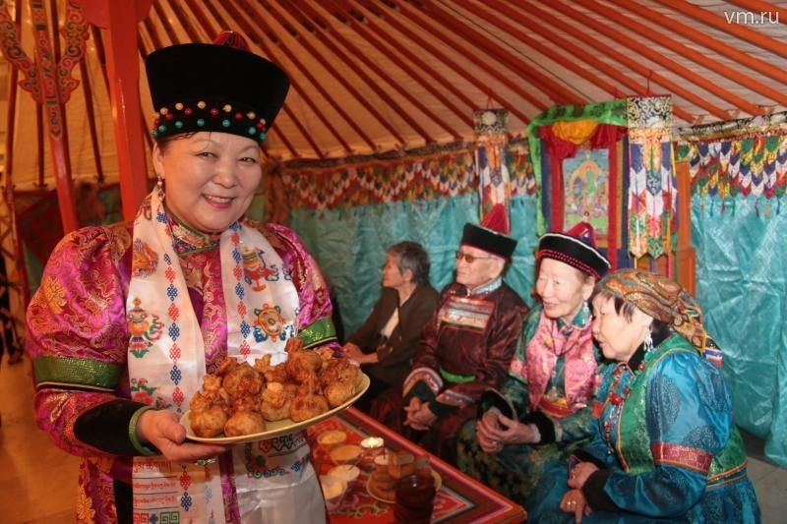
ГОСТЕПРИИМСТВО БУРЯТСКОГО НАРОДА
Гостеприимство бурятского народа - это результат традиции,
сформировавшейся в течение веков, закрепившей особое
отношение к появлению в доме гостя, которое всегда
воспринималось как событие огромной важности.
Это одновременно и знак благожелательного отношения
к хозяевам со стороны гостей, и возможность пообщаться
и узнать много нового, и праздник. Приезд гостей был
событием и потому, что трудная жизнь кочевников,
проходившая в кругу семьи и ближайших родственников,
давала мало возможностей для контактов с другими
соплеменниками, поэтому каждый приезд гостей –
это появление новых сведений и расширение познаний.

Slide 13
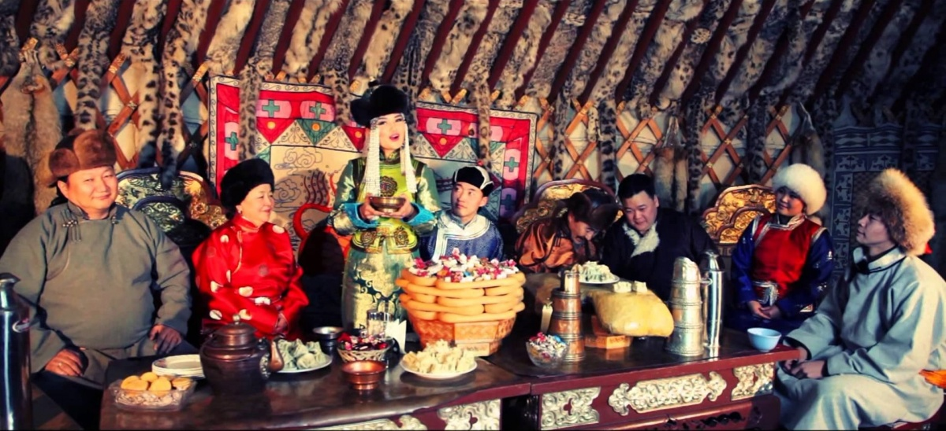
Собираясь в гости, буряты тщательно готовились, собирали подарки,
готовили праздничную одежду. Так как не всегда была возможность предупредить
о визите, часто приезд гостей был неожиданным, но в каждом бурятском доме
к нему были готовы. Если о приезде гостей сообщалось заранее, хозяева
выезжали их встречать на границу своих родовых владений, где устраивали прием,
после чего процессия приезжала в дом.

Slide 14
Гостей усаживали в почетном углу юрты по старшинству и
потчевали всем, чем были богаты хозяева. При этом на угощения
и подарки не скупились. Для гостя специально закалывали барана
и готовили самые вкусные блюда.

Slide 15
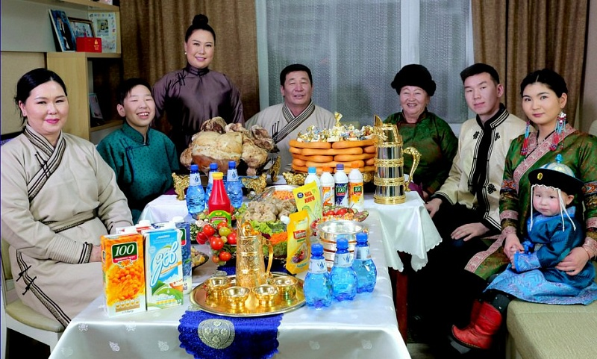
Все застолье сопровождалось благопожеланиями - юролами,
когда и гости и хозяева произносили хвалебные речи, желали
друг другу, благополучия, здоровья, богатства, детей и многого
другого, что имело особую ценность в жизни кочевников.
Часто юролы исполнялись очень искусно, а люди, которые
достигали в искусстве благопожеланий успехов, пользовались
почетом и уважением. При этом считалось неприличным
спрашивать гостей о цели визита. Если гость считал это нужным,
он рассказывал об этом сам.

Slide 16
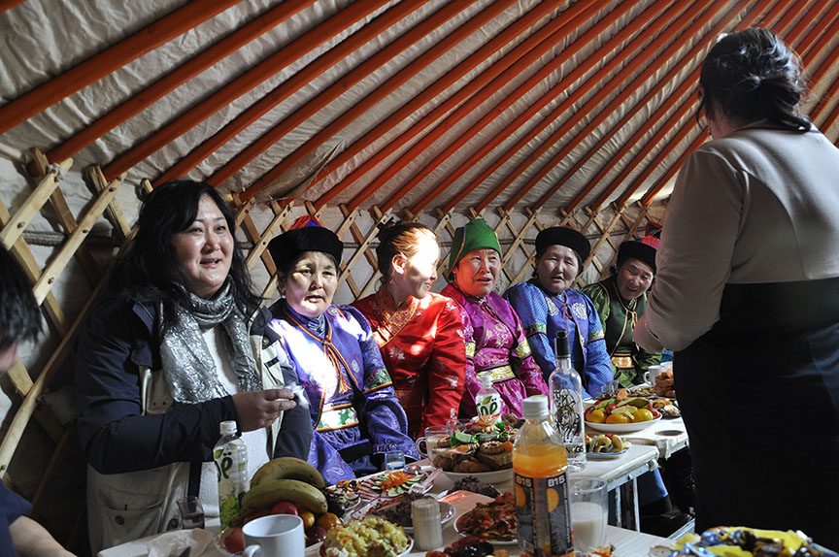
Гость мог задержаться столько, сколько считал нужным.
И все это время хозяева должны были его одарять вниманием, кормить и поить.

Slide 17
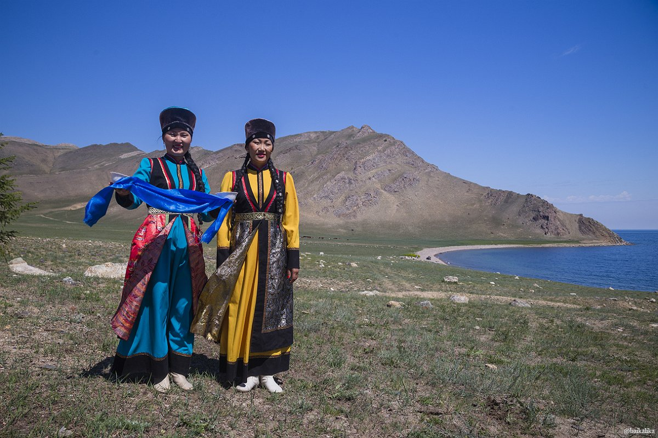
ПРИЕЗЖАЙТЕ К НАМ, МЫ БУДЕМ ВАМ РАДЫ!

Slide 18
Источники:
1. Абай Гэсэр. - Улан-Удэ, 2005.
2. Актуальные проблемы истории Бурятии. - Улан-Удэ, 1999.
3. Бабуева В.Д. Материальная и духовная культура бурят. Учебное пособие. - Улан-Удэ, 2007.
4. Баторов П.П. Легенда о происхождении Агинских бурят. // Бурятоведческий сборник, вып. III - IV, Иркутск, 1997.

